Slide 1
行動通訊廣告製作-3
html/css基礎
2018/02/14

Slide 2
學習資源整理
學習html http://www.w3big.com/zh-TW/html/default.html http://htmlreference.io/ (國外-介面美觀) https://developer.mozilla.org/zh-TW/docs/Web 學習css http://www.w3big.com/zh-TW/css/default.html http://cssreference.io/ (國外-介面美觀) 2017網頁設計趨勢 https://goo.gl/7FJQrg 2018網頁設計趨勢 https://nowills.blogspot.tw/2018/01/2018.html

Slide 3
HTML5 常用標籤整理
<header> 定義文檔的頁眉 <footer> 定義文檔或節的頁腳 <main> 定義文檔的主內容 <nav> 定義文檔內的導航鏈接 <section> 定義文檔中的區塊

Slide 4
css 控制網頁的外觀 - 三種寫法
1、只要在網頁加一個 style 標籤，裡面就可以寫CSS了。 <style>CSS內容</style>
2、把他變成檔案然後用link 標籤引入 <link rel="stylesheet" type="text/css" href="css/你的檔名.css">
3、在HTML元素上直接下style屬性寫CSS： <div style="width: 100px;"></div>

Slide 5
CSS基本語法：選擇器、括號、屬性、:、值、分號
#main{
width : 100% ;
height : 163px;
background-color : #898000;
}

Slide 6
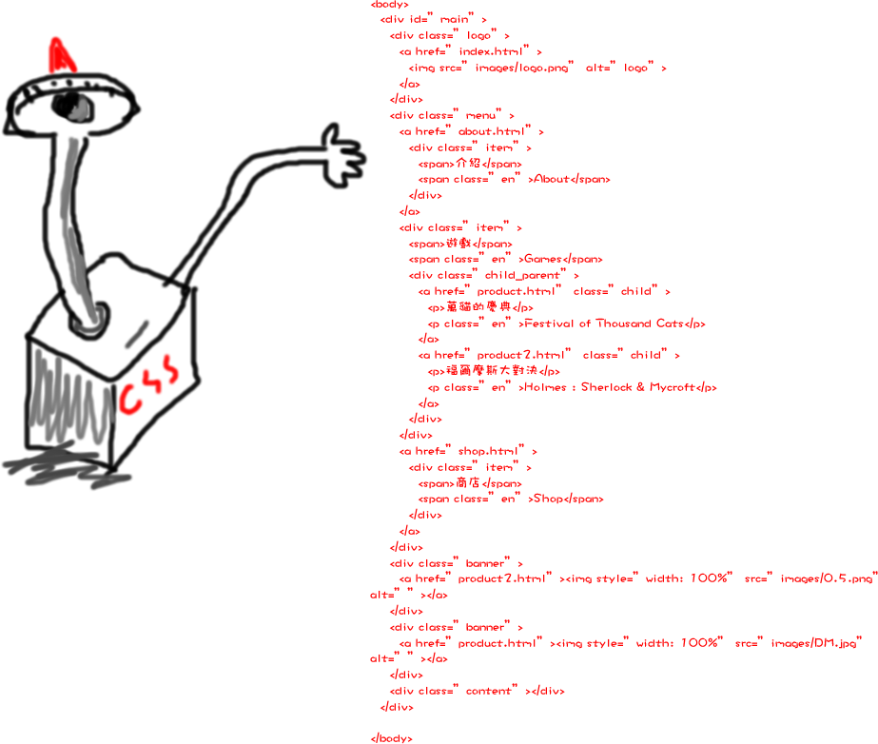
CSS 選擇器(1)
你把CSS選擇器想像成一台抓 取HTML元素的機器， 被抓取到的元素可以加以控製。

Slide 7
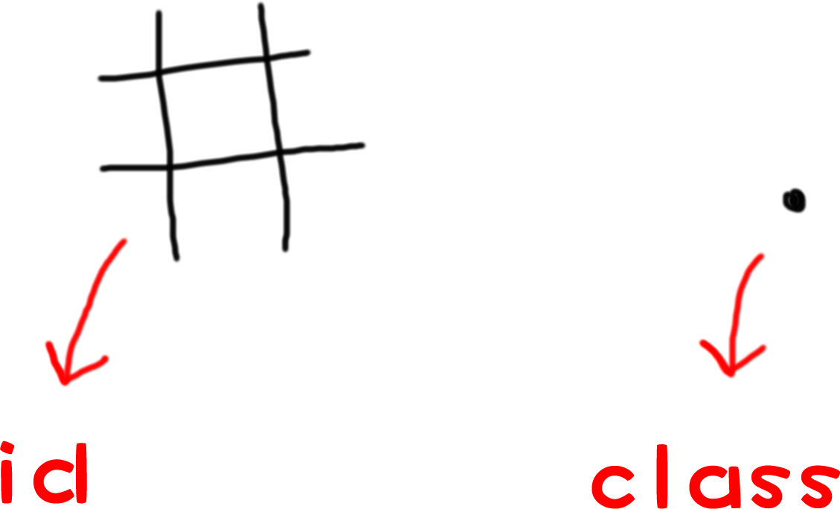
CSS如何抓取HTML的元素，就是靠 id 和 class 屬性
id 屬性在一張網頁必需是唯一的，不能重覆

Slide 8

<div id="a1"></div>
<div class="blue"></div>
<style> .blue{ color: blue; } </style>
<style> #a1{ background-color: red; } </style>
這就是 css 選擇器，抓到對應的元素以後，然後寫css屬性

Slide 9
CSS 選擇器
id 選擇器 #a1{ background-color: red; } class 選擇器 .blue{ background-color: red; } 元素 選擇器 img{ background-color: red; } 後代選擇器 (一個空格) #a1 img{ background-color: red; }

Slide 10
CSS 基本單位、屬性(1)
單位：% 百分比、px 像素 屬性： width：寬度 width : 500px; width : 50%; height：高度 height : 100px; color ：顏色 color : #ff6600; background-color：背景顏色 background-color : red ;

Slide 11
文字(2)
text-align: center; //文字置中對齊 text-align: right; //文字靠右對齊 text-align: left; //文字靠右對齊 font-size: 17px; //文字大小 font-weight : bold; //文字變數 line-height: 40px; // 行高 (height和line-height 設一樣可讓文字垂直置中) letter-spacing: 1px; //文字間距 text-decoration: none; text-decoration: underline; //文字底線 font-family: Microsoft JhengHei; //字體微軟正黑體 vertical-align //文字垂直對齊

Slide 12
背景(3)
background-color : #ff66cc ; background-image : url(images/bg.gif); background-repeat background-size：cover、contain
http://www.kip.com.tw/modules/news/article.php?storyid=35

Slide 13
邊框(4)
了解線的寫法 https://www.w3schools.com/css/css_border.asp
div { border: 5px solid red; } 圓角 div { border: 2px solid; border-radius: 25px; }

Slide 14
陰影、透明度(4)
div { box-shadow: 10px 10px 5px #888888; } div { opacity: 0.5; } http://boohover.pixnet.net/blog/post/35116159-%E9%99%B0%E5%BD%B1%E6%95%88%E6%9E%9C%E5%8F%8A%E5%85%89%E6%9A%88%E6%95%88%E6%9E%9C%E7%9A%84-box-shadow-%28css-property%29

Slide 15
嵌入google思源黑體(5)
https://fonts.google.com/earlyaccess
網頁可使用的字體：(Chinese Traditional) Noto Sans TC (思源黑) cwTeXFangSong（仿宋體） cwTeXHei（黑體） cwTeXMing（明體） cwTeXYen（圓體） cwTeXKai（楷書） http://fonts.googleapis.com/earlyaccess/notosanstc.css
body{
font-family: 'Noto Sans TC', sans-serif;
font-weight: 700;
}

Slide 16
CSS權重(4)
一個HTML元素可以無限疊加多個CSS規則，遇到相同的選擇器會有優先順序。 選擇器的優先順序 #id > .class > 元素

Slide 17
CSS選擇器的父子孫關係

Slide 18
盒子模型
把網頁想像成一個區一個區塊，就像盒子一樣，大盒子裡面可以有小盒子
盒子模型是學CSS排版最重要的觀念

Slide 19
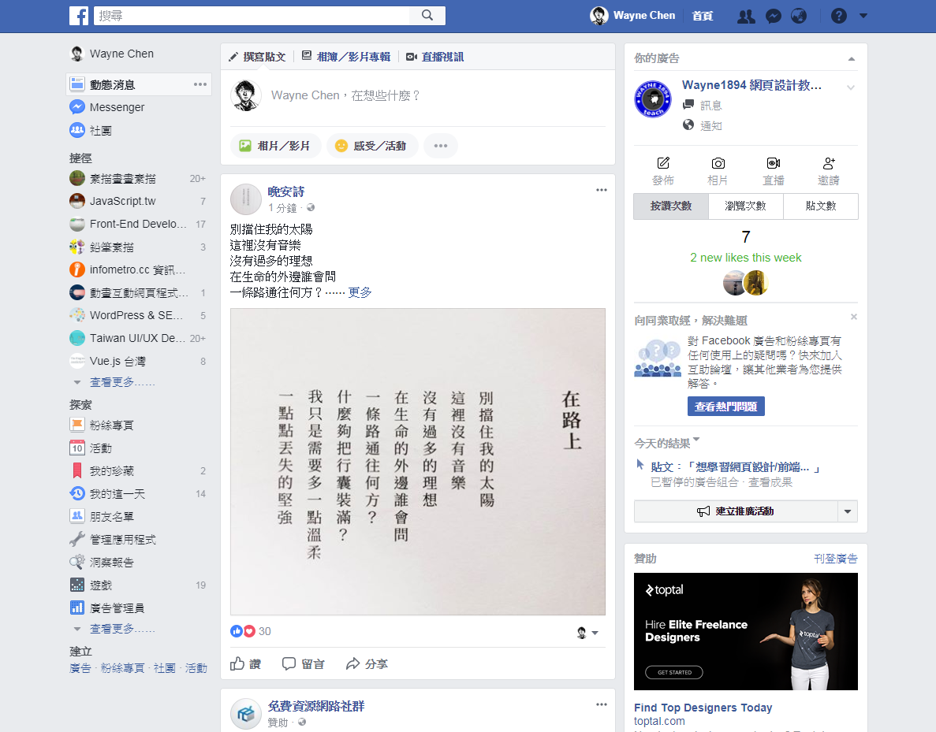
盒子模型 - 網頁是由區塊組成的

Slide 20
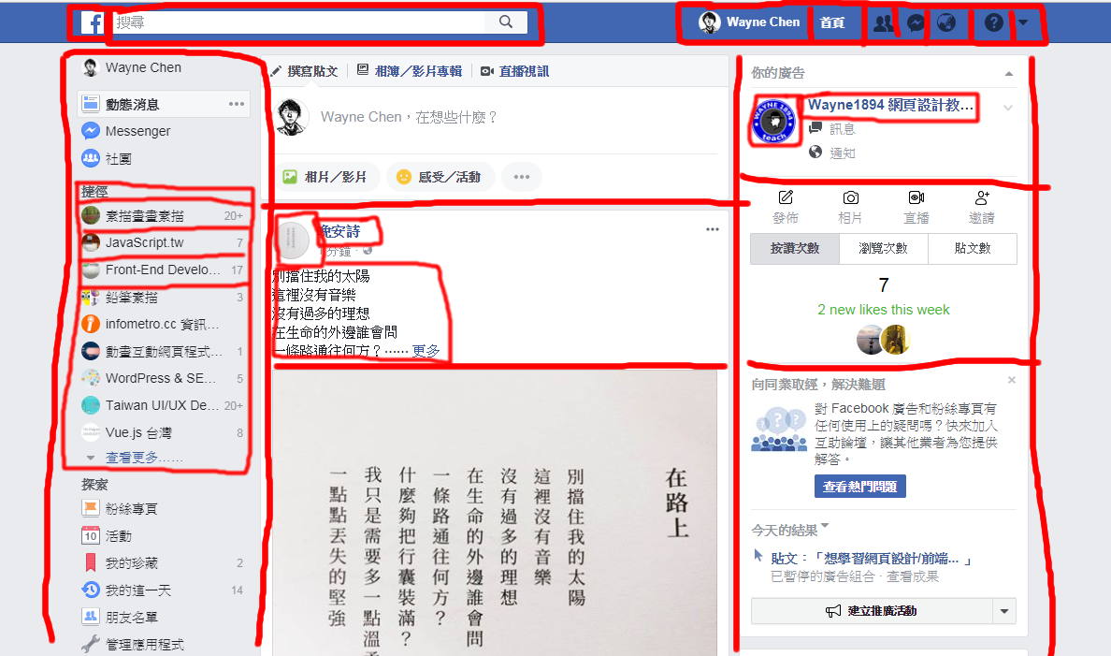
盒子模型 - 大區塊裡面有小區塊

Slide 21
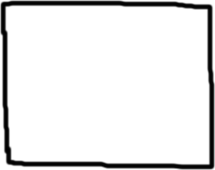
盒子模型 - 上網google
想像一下你去旅行，你要準備一個行李箱(盒)，裡面當然會放置大大小小的盒子，網頁就好像行李箱，裡面的區塊就是井然有序的盒子

Slide 22
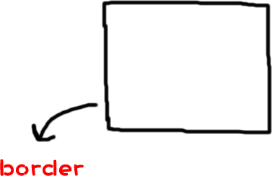
盒子模型：邊線(border)

Slide 23
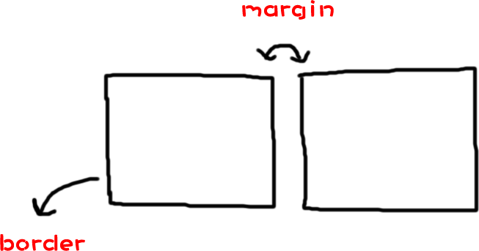
盒子模型：邊距(margin)
間距之間是靠網頁的單位稱開喔(px、em、rem)
Notes:
px 就是我們知道的營目解析度，因為網頁是呈現在電腦上的

Slide 24
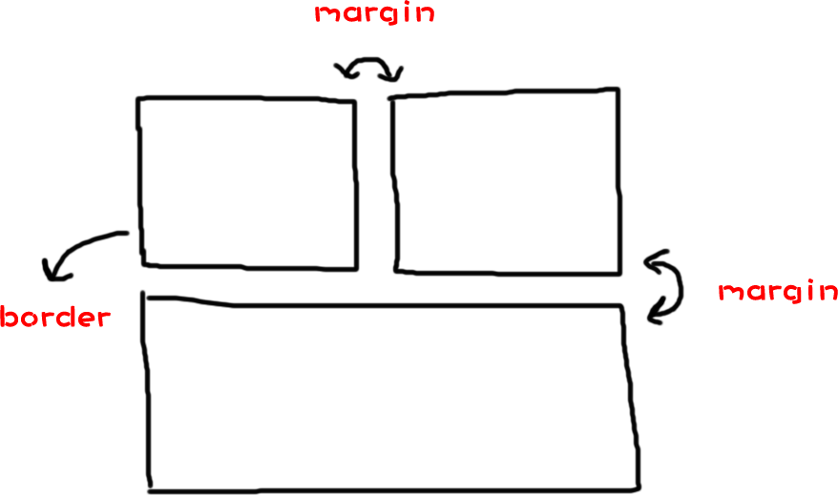
盒子模型：邊距(margin)

Slide 25
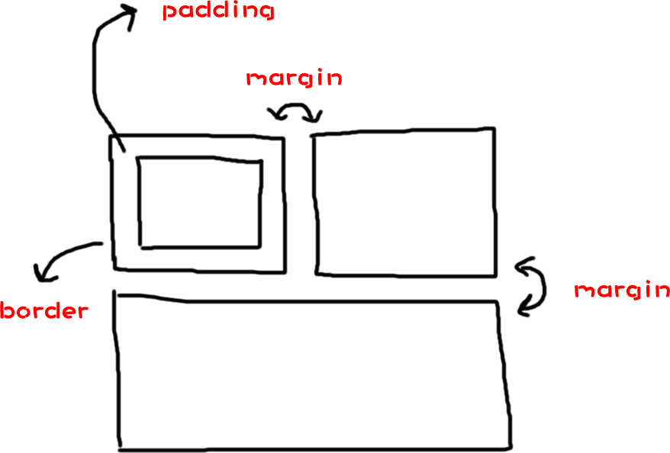
盒子模型：內距(padding)

Slide 26
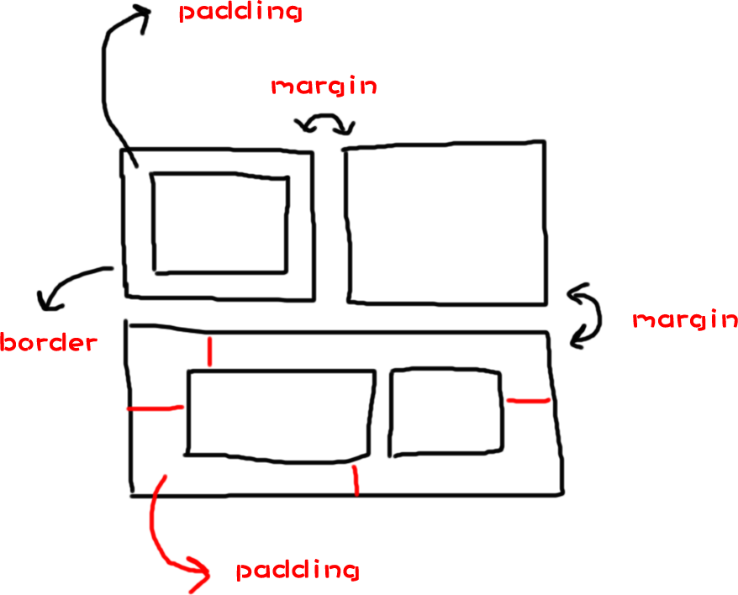
盒子模型：內距(padding)

Slide 27
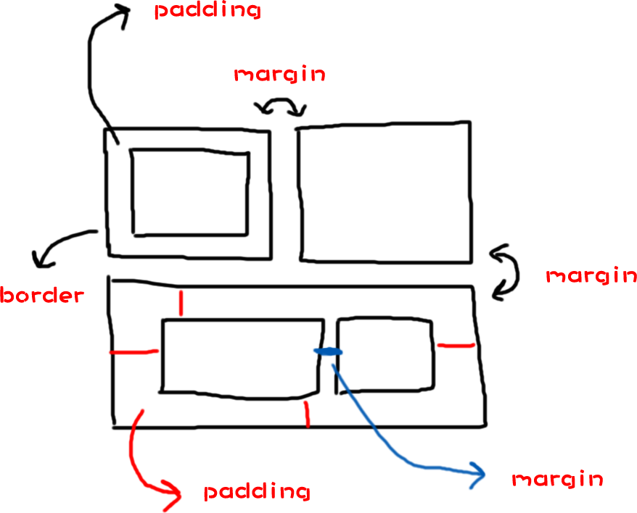
盒子模型

Slide 28
HTML元素會分為兩大類
1、塊狀的盒子 2、行內的盒子

Slide 29
塊狀盒子的特色
盒子元素會自行斷開一行

Slide 30
行內盒子的特色
盒子元素會自行連成一行

Slide 31
塊級元素/行內元素
塊級元素 元素排列會自然斷開成新的一行 div、p、h1
行內元素 就像文字結構一樣會連成一行 (★設定寬高無效) span、a、img
不過圖片是行內元素可以設定寬高的

Slide 32
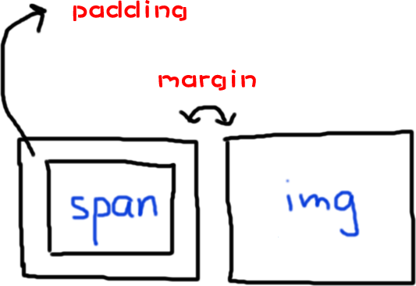
盒子模型

Slide 33
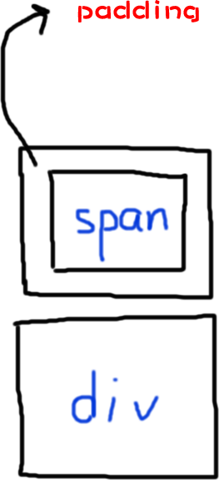
盒子模型

Slide 34
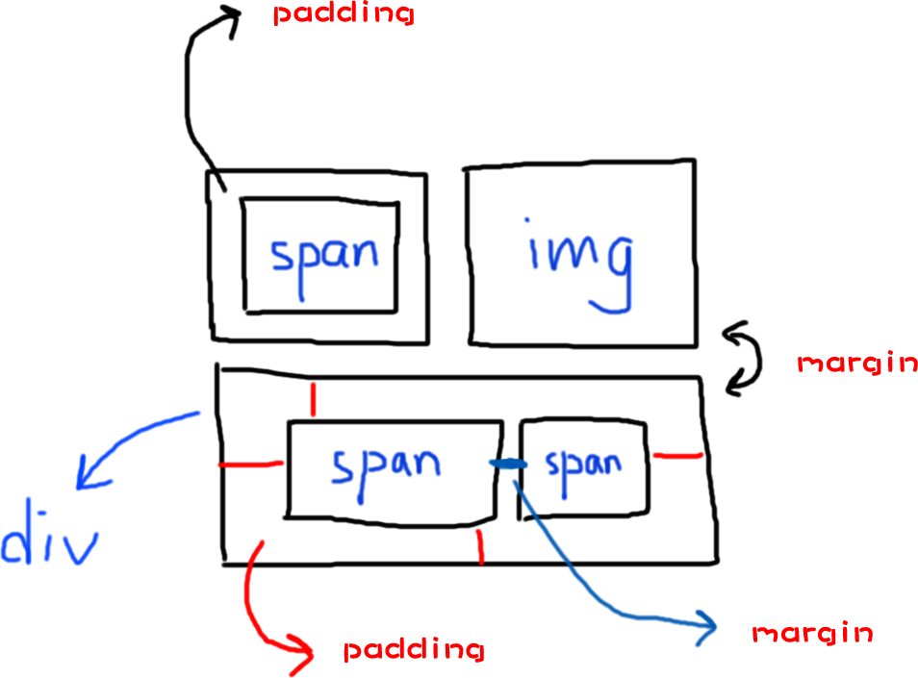
盒子模型

Slide 35
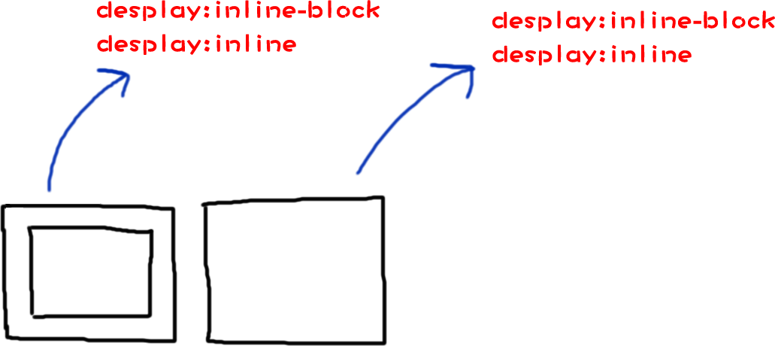
還記得HTML元素分成兩大類，但那只是元素的天然屬性，我們依然可以用 css 來改變盒子的天性。
div ← 塊級元素 ← display : block span、img ← 行內元素 ← display : inline

Slide 36
(6) 盒子模型 - css寫法
組合方式 -top、-right、-bottom、-left
margin：邊距 margin-left : 10px ; margin-top : 10px; margin-bottom :15px; margin : 20px 40px; //上下為20px 左右為40px; margin: 5px 10px 15px 20px; //順時鐘方向 上右下左 margin : 5px //全部
padding：內距 padding-left : 10px ; padding-top : 10px; padding-bottom :15px;
border：邊線 border-left : 10px ; border-top : 10px; border-bottom :15px; border : 2px solid red ;
Notes:
15m

Slide 37
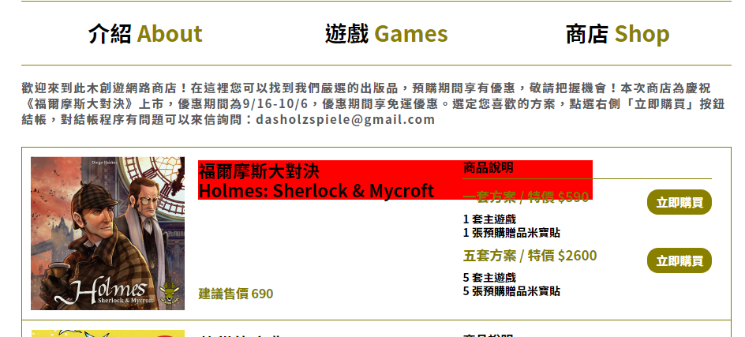
(6) 盒子模型 - 用css控制塊級和行內元素
display: block ; //塊級元素 display:inline; //行內元素 display:inline-block ; //擁有塊級的特性(可調整寬高)，但又像行內會連成一行 display: none ; //直接把元素做消失

Slide 38
重要觀念整理
margin : 0 auto; //讓塊級元素置中
文字或圖片置中在上一層用 text-align: center; 文字的height 和 line-height 設一樣，可以垂直置中 外層(父元素)的CSS屬性會影響內層(子元素) → 繼承 學習網頁元素的子屬關係：想想你的祖父 所以你可以從body開始寫你最上層的css display:inline-block排版的缺點：元素之間會有空隙，所以設兩個width:50%的版面會掉下去。(css排版方式有很多種方法，進階課才會上到) css none有把元素取消的意思 vertical-align: top; 通常是圖片和文字並排時使用，可讓文字變成靠上對齊 初學者用編輯器的提示找CSS脈絡

